Slide 1
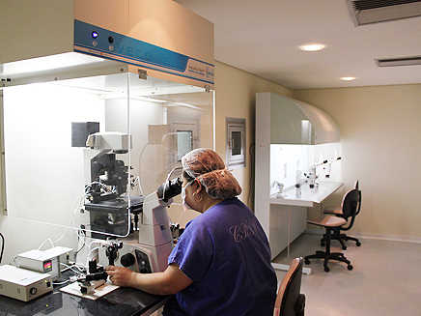
CENTRO DE REPRODUÇÃO ASSISTIDA
HOSPITAL PEROLA BYINGTON
O Setor de Reprodução Humana realiza cerca de 300 ciclos de fertilização assistida de alta complexidade por ano, além de 100 ciclos de técnicas não invasivas, como a inseminação intra-uterina. As técnicas de alta complexidade são representadas pela fertilização “in vitro” convencional e pela injeção intracitoplasmática de espermatozóide (ICSI).

Slide 2
O setor, além de oferecer assistência, tem atuação determinante na área de ensino e pesquisa, recebendo residentes de toda a rede de hospitais públicos do Estado e formando profissionais que vêm de todo o Brasil para obter qualificação em reprodução humana assistida.
O setor está, sempre presente nos principais congressos nacionais e internacionais da área, levando contribuições importantes e apresentando a experiência do grupo no tratamento da infertilidade. .

Slide 3
PROCESSO DE ADMISSÃO DE PACIENTES
CHEGA AO AMBULATÓRIO EXCLUSIVAMENTE POR AGENDAMENTO NO CROSS.
PACIENTE JÁ ESTÁ NA AMA OU NA AMES DIAGNOSTICADA COMO INFERTIL
VAGAS SÃO DEFINIDAS PELA SECRETARIA ESTADUAL DE SAÚDE E DISPONIBILIDADE DO SERVIÇO É INFORMADA AO SISTEMA CROSS

Slide 4
ANTES DA IMPLANTAÇÃO DO SISTEMA DE TRIAGEM NAS AMAS/AMES A FILA DE ESPERA PARA O ATENDIMENTO ERA DE 5 A 7 ANOS.
HOJE NÃO HÁ ESPERA. O ENCAMINHAMENTO É FEITO QUANDO ESTÃO ESGOTADAS TODAS AS POSSIBILIDADES CLÍNICAS DE POSSIBILIDADE DE FERTILIZAÇÃO NATURAL.
O SERVIÇO HOJE FAZ 30 CICLOS/MÊS, OU SEJA, 30 MULHERES POR MÊS SÃO ATENDIDAS NO PROCESSO PARA UMA CHANCE DE FERTILIZAÇÃO ATRAVÉS DO SERVIÇO.
TODAS PACIENTES DO PRÓPRIO HOSPITAL PEROLA BUYNGTON EM IDADE FERTIL E QUE IRÃO FAZER QUIMIOTERAPIAS PODERÃO COLHER ÓVULOS PARA SEREM SUBMETIDAS A ARMAZENAMENTO EM PROCESSO CRIO ATÉ SUA CURA E POSSIBILIDADE RETOMADA DE FERTILIDADE (5 A 10 ANOS)

Slide 5
CUSTO DE MEDICAMENTOS POR CICLO DE PACIENTE CHEGA A R$ 6.000 – ESTE É O FATOR LIMITANTE PARA O NÚMERO DE 30 PACIENTES MÊS. O SERVIÇO TEM CAPACIDADE PARA ATENDER PRATICAMENTE O DOBRO DO QUE ATENDE HOJE.
A ÁREA LIMPA DO ANDAR ONDE ESTÁ O CENTRO DE FERTILIDADE, OPERA COM FILTRAÇÃO DE AR A 99,95% E PARTE OPERANDO SOB NORMA ISO 8 E NAS ÁREAS DE MANIPULAÇÃO DE OVOS E ESPERMA É UTILIZADA ISO 5
TODA PACIENTE QUE CHEGA AO AMBULATÓRIO É SUBMETIDA A UMA CHECKLIST QUE FAZ A CLASSIFICAÇÃO ENTRE ALTA E BAIXA COMPLEXIDADE, TIPO DE FERTILIZAÇÃO A SER UTILIZADA.

Slide 6
BAIXA COMPLEXIDADE: INSEMINAÇÃO INTRAUTERINA APÓS ESTIMULAÇÃO MEDICAMENTOSA
ALTA COMPLEXIDADE:
ESTIMULAÇÃO MEDICAMENTOSA
FIV CONCEPCIONAL COM OVERNIGHT DE 1 ESPERMA E 1 ÓVULO.
A CAPTAÇÃO DE ÓVULOS É FEITA COM DATA AGENDADA, COM ANESTESIA, EM UMA DAS 2 SALAS DE CIRURGIA DO SERVIÇO. A TÉCNICA UTILIZADA É A CAPTAÇÃO POR ASPIRAÇÃO, COM USO DE ULTRA SOM INTRA VAGINAL E AGULHA DE SUCÇÃO.
A CAPTAÇÃO DE ESPERMA É FEITA EM HORÁRIOS E AMBIENTE ESPECÍFICOS PARA ISSO, DE FORMA A MANTER A ÉTICA DO PROCEDIMENTO.

Slide 7
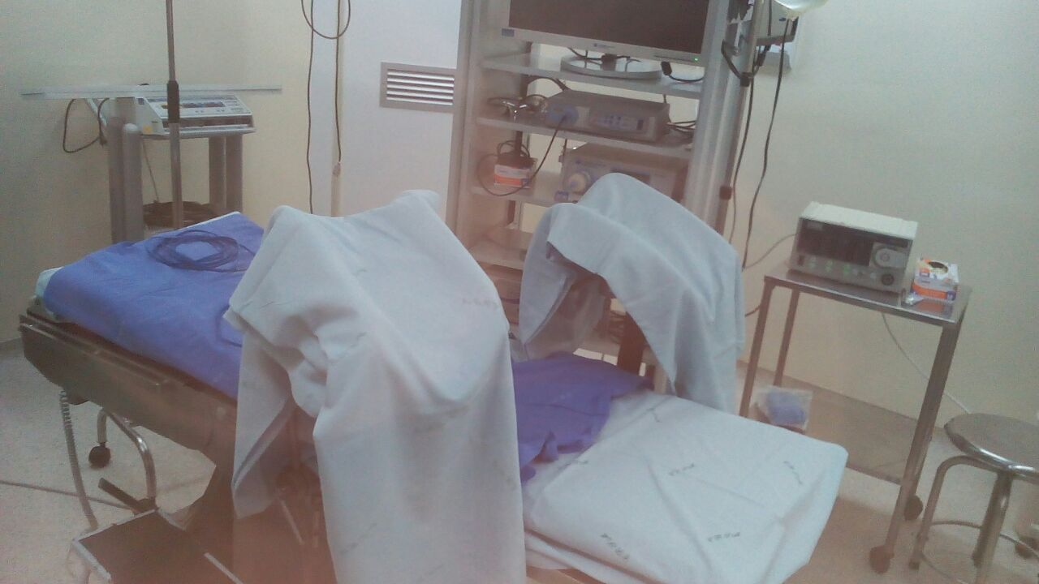

Slide 8
O PÓS-OPERATÓRIO É SEGUIDO DE REPOUSO DE APROXIMADAMENTE 1 A 1,5H EM SALAS DE REPOUSO ADEQUADAS.
OS ÓVULOS E OVÓCITOS EXTRAÍDOS SÃO MANTIDOS EM PROCESSO DE CRIO A – 190º DURANTE 5 A 10 ANOS
7 EMBRIOLOGISTAS FAZEM TUDO NO SERVIÇO. SÃO 4 BIOMÉDICAS E 3 BIÓLOGAS. NÃO HÁ NEM TÉCNICOS NEM AUXILIARES DE ENFERMAGEM NO SERVIÇO, DEVIDO A SUA ALTA COMPLEXIDADE E ESPECIALIZAÇÃO,
O SERVIÇO DISPÕE DE DESFIBRILADOR PARA EMERGÊNCIAS.
ÍNDICES DE SUCESSO DE FERTILIZAÇÃO MUNIDAL É DE APROXIMADAMENTE 36 A 38% MAS O SERVIÇO JÁ ATINGE ÍNIDICES DE 48%, A NÍVEL INTERNACIONAL.

Slide 9
POSSUEM 8 INCUBADORAS QUE SIMULAM AS CONDIÇÕES IDEAIS DE TEMPERATURA, PH, PRESSÃO DE UM ÚTERO PARA OCORRER UMA FERTILIZAÇÃO.
EXISTEM 4 FERTILIZADORES, QUE SÃO EQUIPAMENTOS ONDE OCORRE A FERTILIZAÇÃO ARTIFICIAL DE UM ESPERMATOZÓIDE E UM ÓVULO.
CADA FERTILIZADOR CUSTA EM TORNO DE R$ 80 MIL.
O PROCESSO TODO É FEITO DA SEGUINTE FORMA:
INSEMINAÇÃO ARTIFICIAL NO FERTILIZADOR
NA INCUBADORA, A LAMINA AGUARDA A FERTILIZAÇÃO EM 24 HORAS
A CLIVAGEM COMEÇA NO 2º OU 3º DIA E SÓ NO 5 DIA E QUE APARECE A FORMAÇÃO DO BLACTOCISTO, QUE FICA PRONTO PARA IMPLANTAÇÃO

Slide 10
A MONITORIZAÇÃO É FEITA A PARTIR DE CÂMARAS INSTALADAS DENTRO DAS INCUBADORAS QUE FOTOGRAFA E FILMA A CADA 5 MINUTOS A SITUAÇÃO DE CADA LÂMINA E AS IMAGENS SÃO ACESSADAS EM DOIS COMPUTADORES DESTINADAS PARA ESSE FIM.
SÃO IMPLANTADOS NO ÚTERO DAS PACIENTES:
2 OVOS NO MÁXIMO PARA MULHERES DE ATÉ 34 ANOS
3 OVOS NO MÁXIMO PARA MULHERES DE 39 ANOS
4 OVOS NO MÁXIMO PARA MULHERES COM IDADE SUPERIOR A 39 ANOS.

Slide 11
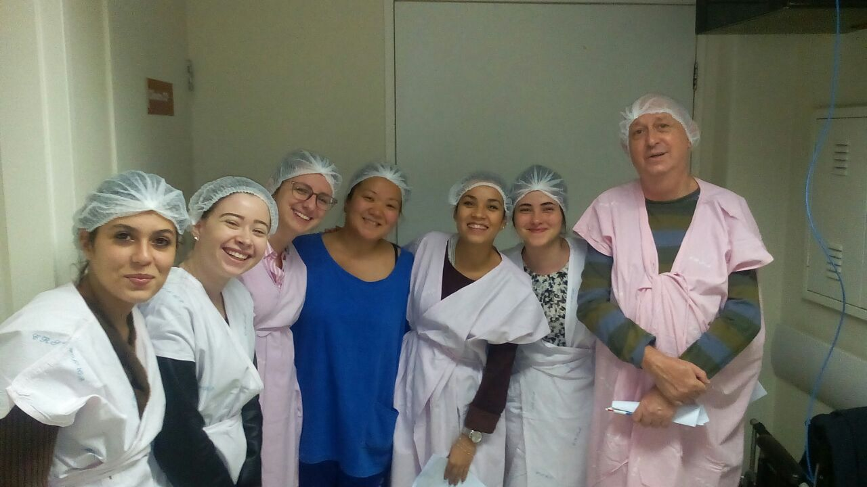

Slide 12
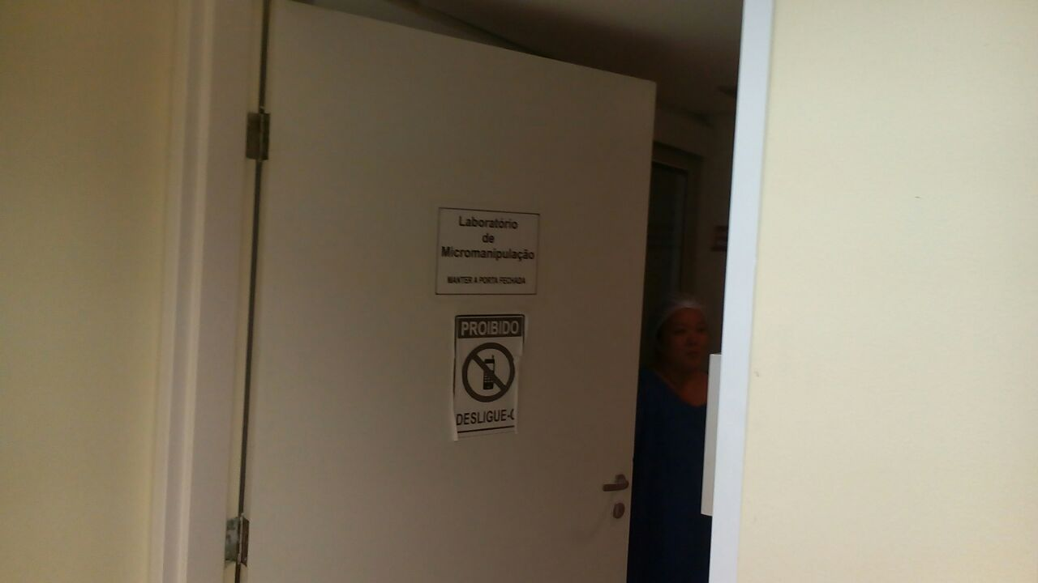

Slide 14
https://www.youtube.com/watch?v=u_dvHE8ng3Y
https://www.youtube.com/watch?v=SaMClCQZyns

